Slide 1
Regresyon
Regresyon analizi ile değişkenler arasındaki ilişkinin varlığı, eğer ilişki var ise bunun gücü hakkında bilgi edinilebilir.
Ax+By+Cz+D=f(x,y,z)
Gibi bir ifade de x’in bağımlı değişken olan f(x,y,z)’ye ne kadar etki ettiği ve yanı şekilde bu etkide x’in, y’nin ve z’nin etkilerinin oranları hakkında bilgiyi A,B ve C katsayıları içerirler. Bu ilişikinin oranının bulunması için yani A,B ve C nin değerlerinin tespiti için literatürdeki en iyi yol en küçük kareler yöntemidir.

Slide 2
En Küçük Kareler yöntemi
Python da ‘np.linalg.lstsq’ ile hesaplanır.
A=np.linalg.lstsq(X, Y, rcond=None)[0]

Slide 3
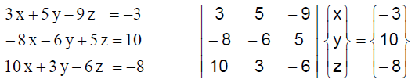
Denklem Takımı Çözme :
Denklem takımlarını çözerken Python’un matris tersi alma işlemindeki üstünlüğünden yararlanılmaktadır.
a=np.array([[3,5,-9],[-8,-6,5],[10,3,-6]])
b= np.array([[-3],[10],[-8]])
c=np.dot(np.linalg.pinv(a),b)
Komut Sonucu: x = -0.7928
y = -1.0279
z = -0.5020

Slide 4
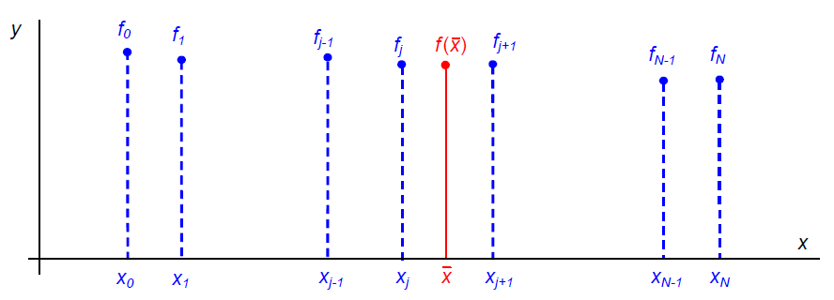
EĞRİ UYDURMA ve İNTERPOLASYON (Curve Fitting)
İnterpolasyon, bir fonksiyonun xi (i=0,1,...N) noktalarında bilinen fi (i=0,1,...N) değerlerinden hareketle herhangi bir xa ara noktasında bilinmeyen f (xa) ara değerinin bulunması anlamına gelmektedir.

Slide 5
İnterpolasyon yöntemleri genellikle mevcut (xi , fi) veri noktalarına eğri veya eğriler uydurulması yoluyla uygulanır. Bu amaçla kullanılan fonksiyonlara interpolasyon fonksiyonları denir.
İnterpolasyon fonksiyonu olarak çoğu zaman çeşitli mertebeden polinomlar kullanılır. Ancak bazı hallerde logaritmik, eksponansiyel, hiperbolik gibi daha özel fonksiyonlar ve periyodik veri değerleri için trigonometrik fonksiyonlar kullanılabilir.

Slide 6
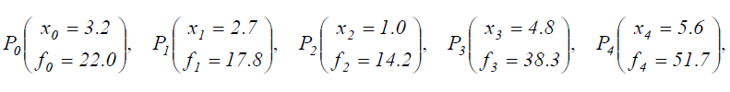

İnterpolasyon Polinomları
Düzlemde N+1 adet noktadan N ‘inci dereceden bir polinom geçirmek mümkündür. Örneğin,
noktalarını dikkate alalım. Bu noktaların ilk dördünden
şeklinde üçüncü dereceden bir polinom (kübik) geçirmek mümkündür.

Slide 7
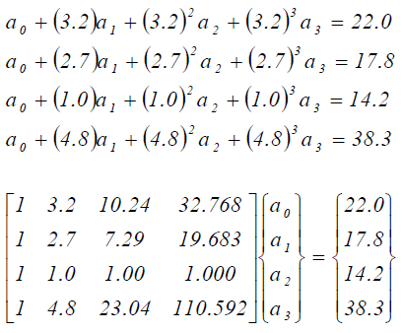
Her bir noktanın koordinatları bu denklemi sağlayacağı için aşağıdaki gibi dört denklem elde edilir. Daha sonra denklemlerden lineer denklem sistemi oluşturulup (Vandermonde matrisi) Gauss-eliminasyon yöntemiyle çözülürse kübik katsayıları elde edilmiş olunur.

Slide 8

Aşağıda katsayılar ve interpolasyon fonksiyonu görülmektedir.
Buna göre örneğin x=3.0 noktasındaki ara değer için y=20.212 elde edilir.
Veri değerlerinin ilk dördü yerine son dördünün kullanılması halinde aynı noktadaki ara değer muhtemelen bir miktar farklı elde edilecektir.

Slide 9
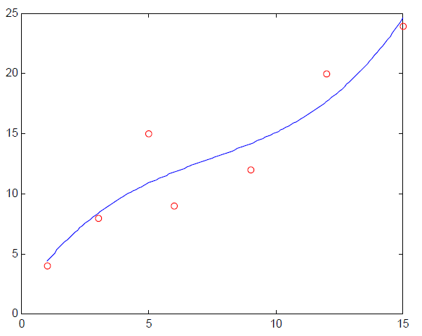
Verilen x ve y’yi en az hata ile sağlayan 3. dereceden polinoma ait katsayıları bulma.
x=[1,3,5,6,9,12,15]
y=[4,8,15,9,12,20,24]
Vandermonde matrisi kullanarak en küçük kareler yöntemi ile çözünüz.
Komut Sonucu: 0.0138 -0.3082 3.0503 1.6163
Polinom : 0.0138 x^3 -0.3082 x^2 + 3.0503 x + 1.6163

